Slide 1
องค์การและการจัดการ
Organization
and
Management

Slide 2
ความรู้เกี่ยวกับองค์การ
ความหมายขององค์การ
ลักษณะสำคัญขององค์การ
ความจำเป็นของการมีองค์การ
ประเภทขององค์การ
วัตถุประสงค์ขององค์การ
สภาวะแวดล้อมขององค์การ

Slide 3
องค์การและการจัดการ
(Organization and Management)
องคการ เกิดขึ้นเพื่อรวบรวมคนและทรัพยากรตางๆ เขาดวยกัน เพราะการทํางานที่ไมอาจทําใหสําเร็จไดเพียงลําพัง ซึ่งทรัพยากรจะตองไดรับการประสานเขาดวยกัน เพื่อใหองคการบรรลุเปาหมายไดอยางมีประสิทธิผลและประสิทธิภาพ
การจัดการ มีความสําคัญตอผูบริหารทุกคนในการพัฒนาองคกร ให้มุงไปสูความมีประสิทธิภาพและประสิทธิผล ผูบริหารสามารถดําเนินการใหบรรลุวัตถุประสงคขององคการได โดยการใชทรัพยากรทางการบริหารอยางเหมาะสม และการจัดการจะเปนเครื่องมือสนับสนุนใหภาระกิจของพนักงานแตละคน นําไปสูการบรรลุความสําเร็จตาม เปาหมายขององคการได

Slide 4
ความหมายขององค์การ (Organization)
Chester I. Barnard
ระบบที่บุคคลสองคนหรือมากกว่าร่วมแรงร่วมใจกันทำงานอย่างมีวัตถุประสงค์เดียวกัน
Herbert G. Hicks
กระบวนการจัดโครงสร้างให้บุคคลเกิดปฏิสัมพันธ์ ในการทำงาน
ให้บรรลุวัตถุประสงค์ที่กำหนดไว้
Katz and Kahn (แคทซ์และแคน)
หน่วยงานทางสังคมที่มีบุคคลจำนวนมากมาร่วมแรงร่วมใจประสานกันทำงานหรือกิจกรรมที่มีความซับซ้อนอย่างมีระบบ และร่วมกันตัดสินใจแก้ปัญหาเพื่อให้บรรลุทั้งเป้าหมายส่วนบุคคลและเป้าหมายองค์การ

Slide 5
ความหมายขององค์การ (Organization) จากวิกิพีเดีย สารานุกรมเสรี
องค์การหมายถึง การนำเอาส่วนต่างๆ ที่มีความเกี่ยวข้องกันมารวมกันอย่างมีระเบียบหรือเป็นการรวมกลุ่มกันอย่างมีเหตุผลของบุคคล กลุ่มหนึ่ง เพื่อเป็นศูนย์อำนวยการให้การดำเนินงานลุล่วงไปตามเป้าหมาย ที่กำหนดไว้ โดยมีการใช้อำนาจการบริหารที่ชัดเจน มีการแบ่งงานและหน้าที่ มีลำดับขั้นของการบังคับบัญชาและความรับผิดชอบ
สรุป องค์การคือกระบวนการในการจัดระเบียบการดำเนินงานและการประสานงานร่วมกันของบุคคลตั้งแต่ 2 คนขึ้นไป เพื่อให้บรรลุวัตถุประสงค์ขององค์การตามที่กำหนดไว้ และตอบสนองความต้องการของสมาชิกในองค์การ โดยมี
- การจัดระเบียบแบบแผนกระบวนวิธีปฏิบัติงาน
- การกำหนดโครงสร้าง อำนาจหน้าที่ และการแบ่งงาน
- การมีปฏิสัมพันธ์ในการปฏิบัติงาน

Slide 6
ความแตกต่างระหว่างองค์การกับองค์กร
โดยทั่วไปองค์กรกับองค์การนั้น มาจากภาษาอังกฤษคำเดียวกันว่า “Organization” จึงทำให้ 2 คำนี้ สามารถใช้แทนกันได้แต่ถ้าเราจะแยกความแตกต่างของคำว่าองค์กรกับองค์การ จะสามารถแยกได้ดังนี้ คือ
องค์กร เป็นส่วนหนึ่งขององค์การ ซึ่งถ้าเปรียบองค์การคือร่างกาย องค์กรคือ อวัยวะหนึ่งในร่างกายนั้น เช่น คณะวิทยาการจัดการเป็นองค์กร และมหาวิทยาลัยเป็นองค์การ

Slide 7
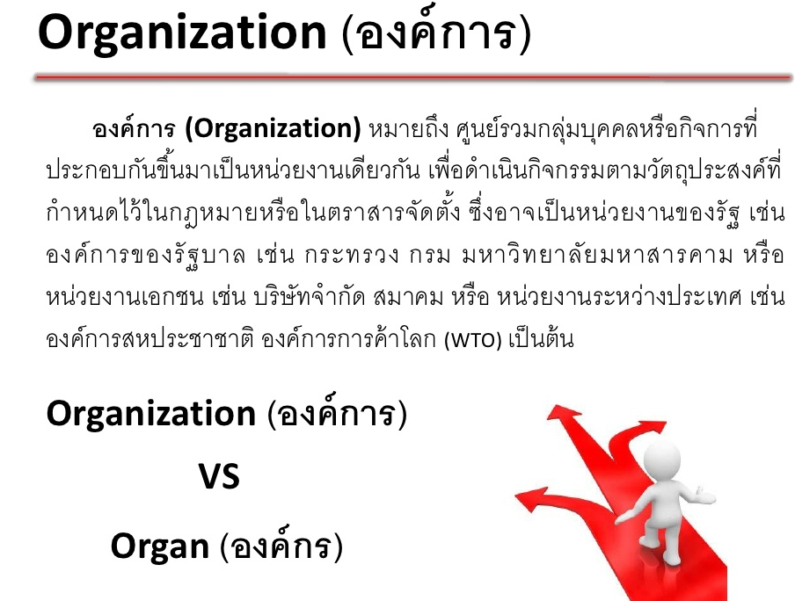

Slide 8
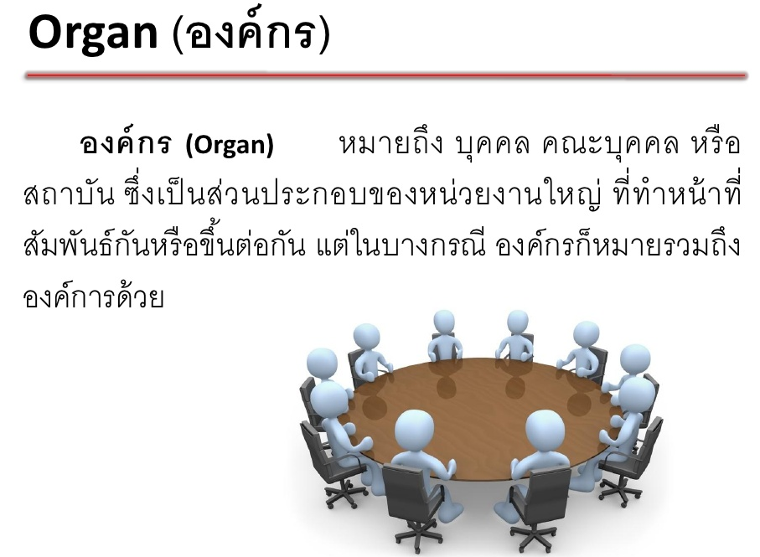

Slide 9
ไม่ใช่องค์การ
ต่างคนมีวัตถุประสงค์ของตนเอง
องค์การ (Organization)
องค์การ
ทุกคนมีวัตถุประสงค์เดียวกัน

Slide 10
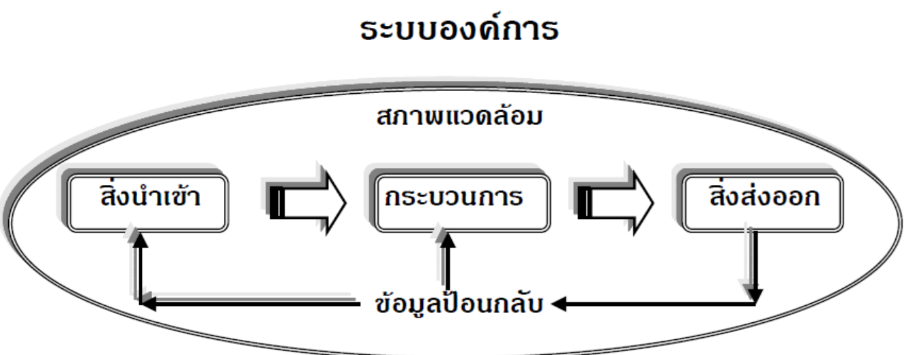
ลักษณะสำคัญขององค์การ
1. มีการกำหนดเป้าหมาย (purpose)หรือวัตถุประสงค์ชี้เฉพาะเจาะจง การที่องค์การจะต้องมีเป้าหมายในการดำเนินงานที่ชัดเจนเพื่อเป็นแนวทางในการปฏิบัติงาน
2. มีกระบวนวิธีปฏิบัติงาน (process) และมีการแบ่งงานกันทำ
3. มีลำดับขั้นของการบังคับบัญชา (hierarchy of authority)
4. องค์การมีลักษณะเป็นระบบ (system)

Slide 11
องค์การเป็นระบบเปิดอย่างหนึ่ง (open system)
สภาพแวดล้อม
ระบบ (system)
ปัจจัยนำเข้า (input)
กระบวนการแปรสภาพ
(transformation)
ปัจจัยนำออก (output)
วัตถุดิบ
ทรัพยากร
เงินทุน
เทคโนโลยี
ข้อมูลข่าวสาร
ผลิตภัณฑ์และบริการ
ฐานะทางการเงิน
ข้อมูลข่าวสารสนเทศข้อมูลข่าวสาร
ผลงานของบุคลากร
กิจกรรมการปฏิบัติงานของพนักงาน
กิจกรรมการบริหารจัดการ
เทคโนโลยีและการดำเนินงาน
ข้อมูลย้อนกลับ
(feedback)
สภาพแวดล้อม (envionment)

Slide 12
องค์การระบบเปิด คือองค์การที่ตระหนักถึงความสัมพันธ์ของสภาพแวดล้อมภายนอก และองค์การเป็นองค์การแบบใหม่ที่ตอบสนอง ต่อการเปลี่ยนแปลงอยู่ตลอดเวลา โดยตระหนักว่าสิ่งแวดล้อมรอบธุรกิจ มีผลกระทบต่อองค์การของตนตลอดเวลา
องค์การแต่ละองค์การในภาพรวมจะมีลักษณะระบบเปิด และภายในระบบก็จะมีระบบย่อย ฉะนั้นองค์การจะเป็นระบบปิดที่มีลักษณะเป็นระบบย่อย องค์ประกอบขององค์การ (Elements of Organization ) ที่สำคัญประกอบด้วย 5 ประการ ดังนี้

Slide 13
1 คน (man ) องค์การจะประกอบด้วยคนตั้งแต่ 2 คนขึ้นไป ปฏิบัติงานร่วมกัน หรือแบ่งงานกันทำ เพื่อให้บรรลุเป้าหมายที่กำหนด โดยที่คนจะปฏิบัติงานร่วมกันได้จำเป็นต้องอาศัย “ ความรู้ทางพฤติกรรมศาสตร์ ” เพื่อทำความเข้าใจซึ่งกันและกัน
2 โครงสร้าง (structure) ซึ่งนักบริหารจะต้องจัดโครงสร้างให้สอดคล้องกับงาน เพื่อกำหนดอำนาจหน้าที่และความรับผิดชอบที่เหมาะสม เพื่อให้งานขององค์การบรรลุเป้าหมายได้อย่างมีประสิทธิภาพ
3 ข้อมูลข่าวสารและความรู้ (information data and knoeledge) ในการปฏิบัติงานและการแก้ไขปัญหา นักบริหารยังต้องอาศัยความรู้ ข้อมูลข่าวสาร เพื่อความเข้าใจ เพื่อการวิเคราะห์ ตลอดจนการคาดคะเนแนวโน้มในอนาคตอีกด้วย
4 เทคนิค (technique) การบริหารองค์การต้องอาศัยเทคนิคเทคโนโลยี เพื่อการแก้ไขปัญหาหรือติดสินใจ และในขณะเดียวกันก็เป็นการลดความเสี่ยงอีกด้วย
5 เป้าหมาย (purpose) มนุษย์จัดตั้งองค์การขึ้นมาก็เพื่อบรรลุเป้าหมายหรือวัตถุประสงค์ที่มนุษย์ต้อง ดังนั้น องค์การจึงต้องมีเป้าหมาย หรือวัตถุประสงค์

Slide 14
ความจำเป็นของการมีองค์การ
1. องค์การทางสังคม ได้แก่ ครอบครัว โรงเรียน มหาวิทยาลัย วัด สมาคม ชมรม สโมสร องค์การสื่อมวลชนต่างๆเป็นต้น
2. องค์การทางราชการ ได้แก่ หน่วยงานราชการต่างๆ ซึ่งครอบคลุมถึงกระทรวง ทบวง กรม ที่เรียกว่า “ระบบราชการ”
3. องค์การเอกชน ได้แก่ บริษัท ห้างร้านต่างๆ ที่ดำเนินกิจกรรมเพื่อผลประโยชน์ทางร้านค้า

Slide 15
ความสัมพันธ์ระหว่างบุคคลกับองค์การอื่นๆ
วัด, โบสถ์
สมาคม
สโมสร
ชมรม
บุคคล
(ตัวเรา)
ครอบครัว
โรงเรียน
กระทรวง
ทบวง
กรม

Slide 16
  องค์การแบบดั้งเดิม
  มุ่งกฎ ข้อกำหนด ตำแหน่งงาน
  ให้ความสำคัญที่งานตามสายงานบังคับบัญชา ไม่มีความยืดหยุ่น
องค์การแบบใหม่
มีความยืดหยุ่น มีการเปลี่ยนแปลงตลอดเวลา
เน้นทีมงาน ให้ความสำคัญกับทักษะ
สาเหตุสำคัญที่จำเป็นต้องมีองค์การ
ช่วยตอบสนองความต้องการของมนุษย์
ช่วยกำหนดตำแหน่งหน้าที่และความรับผิดชอบ
ช่วยให้ได้รับข่าวสารความรู้
เป็นแหล่งอาชีพ
เป็นเครื่องมือควบคุมการปฏิบัติงาน

Slide 17
ประเภทขององค์การ
1. องค์การที่แบ่งโดยใช้ผลกำไรเป็นเกณฑ์
1.1 องค์การที่มุ่งแสวงหาผลกำไร (for profit organization)
องค์การที่จัดตั้งขึ้นมาโดยมีจุดหมายเพื่อทำกำไรหรือแสวงหาผลประโยชน์
1.2 องค์การที่ไม่มุ่งแสวงหาผลกำไร (not for profit organization)
องค์การที่จัดตั้งขึ้นมาโดยมีจุดมุ่งหมายเพื่อประโยชน์ทางสังคม การเมือง และวัฒนธรรม มากกว่ามุ่งหวังที่ผลกำไร

Slide 18
ประเภทขององค์การ
2. องค์การที่แบ่งตามชนิดของผลิตภัณฑ์ที่องค์การผลิตขึ้น
2.1 องค์การด้านการผลิต (manufacturing organization)
องค์การที่ทำการผลิตสินค้า (good) โดยจะมีการใช้วัตถุดิบเพื่อผลิตสินค้าประเภทที่มีตัวตนสามารถสัมผัสจับต้องมองเห็นได้ ซึ่งลูกค้าสามารถประเมินคุณภาพของสินค้านั้นๆได้ เช่น เสื้อผ้า รองเท้า ปากกา เป็นต้น
2.2 องค์การด้านบริการ (service organization)
องค์การที่มีหน้าที่หลัก คือการผลิตหรือเป็นผู้ให้บริการโดยกิจกรรมต่างๆ ขององค์การสามารถส่งมอบคุณค่าให้แก่ผู้รับ เช่น สถาบันการเงิน โรงพยาบาล
เป็นต้น

Slide 19
ประเภทขององค์การ
3. องค์การที่แบ่งตามลักษณะของความเป็นเจ้าของ
3.1 องค์การภาครัฐ (public sector)
จัดตั้งขึ้นโดยภายใต้การควบคุมของรัฐบาล ได้แก่ กระทรวง ทบวง กรม และรัฐวิสาหกิจต่างๆ
3.2 องค์การภาคเอกชน (private sector)
จัดตั้งขึ้นโดยภายใต้การควบคุมของเอกชน ได้แก่ บริษัท ห้างร้าน มูลนิธิ สมาคม เป็นต้น

Slide 20
ประเภทขององค์การ
4. องค์การที่แบ่งตามลักษณะการเกิด
4.1 องค์การแบบปฐมหรือองค์การแบบปฐมภูมิ (primary organization)
เกิดขึ้นตามธรรมชาติ สมาชิกทุกคนต้องเกี่ยวข้องมาแต่กำเนิด การติดต่อสัมพันธ์กันระหว่างบุคคลเป็นส่วนตัวไม่มีพิธีรีตอง เช่น ครอบครัว เพื่อนบ้านใกล้เคียง เป็นต้น
4.2 องค์การแบบมัธยมหรือองค์การแบบทุติยภูมิ (secondary organization)
มนุษย์จัดตั้งขึ้น โดยสมาชิกจะมีความสัมพันธ์กันด้วยเหตุผลและความรู้สึก ลักษณะความสัมพันธ์ระหว่างสมาชิกในองค์การจึงไม่เป็นแบบส่วนตัว เช่น หน่วยราชการต่างๆ
ห้างหุ้นส่วน สมาคม โรงเรียน โรงพยาบาล เป็นต้น

Slide 21
ประเภทขององค์การ
5. องค์การที่แบ่งโดยใช้โครงสร้างเป็นเกณฑ์
5.1 องค์การแบบที่เป็นทางการ (formal organization)
หรือเรียกว่า “องค์การรูปนัย” หรือ “องค์การที่มีรูปแบบ” เป็นองค์กรที่มีโครงสร้างอย่างมีรูปแบบ วางกำหนดกฎเกณฑ์ไว้ในระเบียบแบบแผน หรือกำหนดไว้ในกฎหมาย มีสายบังคับบัญชา มีขั้นตอน มีการกำหนดหน้าที่ไว้อย่างเด่นชัด มีการแบ่งงาน ตามความสามารถของผู้ปฏิบัติงาน
5.2 องค์การแบบที่ไม่เป็นทางการ (informal organization)
หรือเรียกว่า “องค์การอรูปนัย” หรือ “องค์การไร้รูปแบบ” เป็นองค์การที่จัดตั้งขึ้นมาด้วยความสมัครใจติดต่อกันเป็นส่วนตัวด้วยความพึงพอใจ ไม่มีแบบแผนที่แน่นอน

Slide 22
องค์ประกอบที่สำคัญขององค์การที่มีรูปแบบ
1) การแบ่งระดับชั้นสายการบังคับบัญชา (Hierarchy) อำนาจหน้าที่ขององค์กรจะมีลักษณะแบ่งแยกตามสายบังคับบัญชา (Chain of Command) ควบคู่กับการมอบหมายความรับผิดชอบของผู้บังคับบัญชาระดับสูงลดหลั่นกันลงไป (Line of Authority) ในลักษณะนี้โครงสร้างขององค์กรจะแบ่งออกเป็น 3 ระดับชั้น คือ การบริหารระดับต้น การบริหารระดับกลาง และการบริหารระดับสูง
2) การแบ่งงาน (Division of Labor) คือการจำแนกหน่วยงานเฉพาะอย่างออกไปตามความเหมาะสม และวัตถุประสงค์ของหน่วยงานนั้น
3) ช่วงการควบคุม (Span of Control) คือขอบเขตของสายการบังคับบัญชา
ช่วงการควบคุมที่กว้าง หมายถึงผู้บังคับบัญชาคนหนึ่งมีผู้ใต้บังคับบัญชาหลายคน
ช่วงการควบคุมที่แคบ หมายถึงผู้บังคับบัญชาคนหนึ่งมีผู้ใต้บังคับบัญชาน้อยคน
4) เอกภาพในการบริหารงาน (Unity of Command) หมายถึงการบริหารงานที่ทุกหน่วยงาน ทุกคนทุกระดับ ปฏิบัติงานอย่างสอดคล้องกันมีการประสานกันและเข้าใจถึงเป้าหมายขององค์การ
แสดงให้เห็นว่าใครเป็นผู้รับผิดชอบ มีขอบเขตอำนาจหน้าที่บังคับบัญชาได้มากน้อยเพียงไร

Slide 24
การจำแนกประเภทขององค์การ
เกณฑ์การแบ่ง
ประเภทขององค์การ
ผลกำไร
มุ่งแสวงหาผลกำไร
ไม่มุ่งแสวงหาผลกำไร
ชนิดของผลิตภัณฑ์
ด้านการผลิต
ด้านการบริการ
องค์การ
ลักษณะความเป็นเจ้าของ
ภาครัฐ
ภาคเอกชน
การเกิด
แบบปฐม (ปฐมภูมิ)
แบบมัธยม (ทุติยภูมิ)
โครงสร้าง
เป็นทางการ(รูปนัย)
ไม่เป็นทางการ (อรูปนัย)

Slide 25
วัตถุประสงค์ขององค์การ
การกำหนดวัตถุประสงค์ขององค์การจะมีอิทธิพลอย่างมากต่อการดำเนินงานขององค์การเพราะนอกจากจะเป็นแนวทาง
ในการปฏิบัติงานแล้ว ยังเป็นสิ่งที่แสดงถึงเหตุผลของการปฏิบัติงาน ทั้งนี้วัตถุประสงค์ขององค์การจะมีอยู่ 2 ลักษณะ ดังนี้

Slide 26
1. วัตถุประสงค์ขององค์การโดยทั่วไป
1.1 เพื่อสร้างคุณค่าที่ปรารถนาให้สังคม โดยทั่วไปองค์การของทางราชการมักมีวัตถุประสงค์เพื่อให้บริการแก่ประชาชนให้ความคุ้มครองปลอดภัยต่างๆ ตลอดจนพัฒนาประเทศ ได้แก่ หน่วยงานต่างๆ อำเภอ จังหวัด หน่วยทหาร ตำรวจ เป็นต้น
1.2 เพื่อตอบสนองความต้องการของกลุ่มคนต่างๆในองค์การ โดยปกติทั่วไปสมาชิกแต่ละคนในองค์การจะมีวัตถุประสงค์ส่วนตัวแตกต่างกันแต่ละคนมุ่งหวังจะได้รับการตอบสนองในสิ่งที่ตนมุ่งหวังจากองค์การ
1.3 เพื่อทำให้ผู้รับบริการ หรือลูกค้า หรือผู้ที่มาติดต่อพอใจ ซึ่งเป็นจุดประสงค์ที่ ทุกหน่วยงานต้องมีเพราะทุกหน่วยงานต่างมีหน้าที่บริการให้แก่ประชาชน ลูกค้า สมาชิก หรือผู้ติดต่อที่มีผลประโยชน์

Slide 27
1.4 เพื่อให้ผลผลิตขององค์การมีคุณภาพสูง และให้บริการได้ทันเวลา เช่น โรงไฟฟ้า ประปา จะต้องผลิตกระแสไฟฟ้า จ่ายน้ำประปาให้เพียงพอต่อความต้องการของประชาชนผู้บริโภค
1.5 เพื่อให้มีการลงทุนหรือขยายกิจการเพิ่ม โดยต้องมีการระดมทรัพยากร หรือจัดหาทรัพยากรเพิ่มขึ้นในการดำเนินงานขององค์การ เช่น การสร้างตึกใหม่ การลงทุนด้านบุคลากร ตลอดจนการจัดให้มีสิ่งจูงใจที่จะรักษาคนให้อยู่กับองค์การนานที่สุด
1.6 เพื่อให้หน่วยงานนั้นทำงานอย่างมีประสิทธิภาพ มีเหตุผลโดยใช้เทคโนโลยีและวิทยาการทางวิทยาศาสตร์ตามแผนใหม่ ต้นทุนต่ำ กำไรสูง
1.7 เพื่อความเจริญและการดำรงอยู่ได้ขององค์การ กล่าวคือ เมื่อได้มีการจัดตั้งโครงการขึ้นมาแล้ว วัตถุประสงค์อย่างหนึ่งที่สมาชิกในองค์การทุกคนต้องยึดถือร่วมกัน คือ การทำให้องค์การมีความเจริญก้าวหน้าสามารถดำเนินอยู่ได้

Slide 28
2. วัตถุประสงค์ขององค์การธุรกิจ
2.1 เพื่อสร้างสรรค์คุณค่าทางเศรษฐกิจในรูปสินค้าและบริการ หมายถึง องค์การธุรกิจ มีวัตถุประสงค์ในการผลิตสินค้าและบริการเพื่อไปแลกเปลี่ยนเป็นตัวเงินซึ่งก่อให้เกิดประโยชน์
ทางเศรษฐกิจแก่สังคม
2.2 เพื่อแสวงหาผลกำไร และเพื่อตอบสนองความต้องการของสมาชิกและกลุ่มต่างๆในองค์การ
2.3 เพื่อการดำรงอยู่และความเจริญขององค์การ โดยทั่วไปห้างหุ้นส่วนและบริษัทที่จัดตั้งขึ้นทุกแห่งปรารถนาจะตั้งอยู่ได้นานๆ และเจริญรุ่งเรืองขยายกิจการออกไป
2.4 เพื่อสร้างสรรค์สิ่งที่มีคุณค่าในสังคม องค์การต้องทำตนเป็นพลเมือง ปฏิบัติตามกฎหมายไม่เอารัดเอาเปรียบลูกค้าและคนงาน

Slide 29
สภาวะแวดล้อมขององค์การ
องค์การก็เช่นเดียวกับคนจะต้องอยู่ท่ามกลางสภาวะแวดล้อมต่างๆ ไม่ว่าจะเป็นวัฒนธรรม สังคม สภาพทางด้านเศรษฐกิจ รัฐบาล กฎหมายและข้อบังคับ การเปลี่ยนแปลงด้านวิทยากร การเปลี่ยนแปลงความพอใจของผู้บริโภค การแข่งขัน เป็นต้น
ปัจจัยต่างๆเหล่านี้คือ สภาวะแวดล้อมขององค์การ ซึ่งสภาวะแวดล้อมเหล่านี้จะมีการเปลี่ยนแปลงอย่างรวดเร็ว ทั้งนี้ สภาวะแวดล้อมขององค์การประกอบด้วย

Slide 30
1. สภาวะแวดล้อมภายนอกขององค์การ
1.1 สภาวะแวดล้อมทั่วไป (general environment) เป็นสภาวะแวดล้อมที่ส่งผลทั้งโดยทางตรงและทางอ้อมต่อกิจกรรมทุกอย่างขององค์การ ได้แก่ เศรษฐกิจ เทคโนโลยี สังคม การเมืองและกฎหมาย และสภาวะแวดล้อมระหว่างประเทศ
1.2 สภาวะแวดล้อมที่เกี่ยวกับงาน (task environment) เป็นสภาวะที่มีอิทธิพลโดยตรงต่อการดำเนินงานและความสามารถที่จะบรรลุเป้าหมายขององค์การและเป็นสภาวะแวดล้อมภายนอกที่อยู่ใกล้ตัวองค์การมากที่สุดได้แก่ ลูกค้า คู่แข่งขัน ผู้จัดส่งวัตถุดิบ เจ้าหน้าที่ของรัฐ ตลาดแรงงาน ผู้ร่วมลงทุน

Slide 31
2. สภาวะแวดล้อมภายในขององค์การ
2.1 เจ้าของกิจการและผู้ถือหุ้น ในองค์การธุรกิจที่มีขนาดเล็ก เจ้าของกิจการมักมีบทบาทด้านต่างๆในองค์การมากมาย
2.2 คณะกรรมการบริษัท คือ บุคคลที่ผู้ถือหุ้นเป็นผู้คัดเลือกให้เข้ามาเป็นตัวแทนเพื่อทำหน้าที่และควบคุมการบริหารงานที่ตนเองถือหุ้นอยู่
2.3 พนักงาน คือบุคคลต่างๆจากตลาดแรงงานภายนอก ที่ฝ่ายบริหารขององค์การดำเนินการสรรหาและคัดเลือกมาให้ทำงานในองค์การ
2.4 วัฒนธรรมองค์การ เป็นสภาวะแวดล้อมภายในอีกอย่างหนึ่งที่มีอิทธิพลต่อการดำเนินงานต่อทุกองค์การ

Slide 32
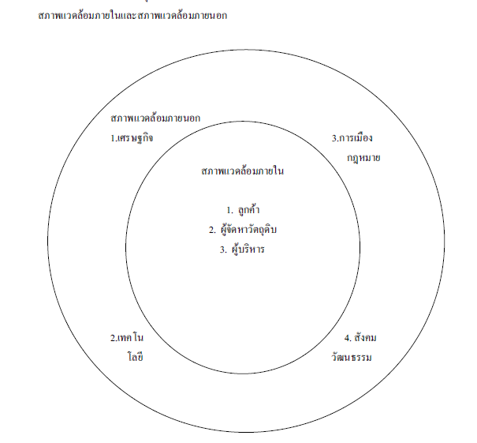

Slide 33
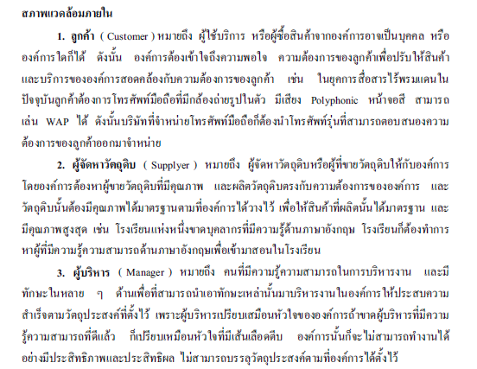

Slide 34
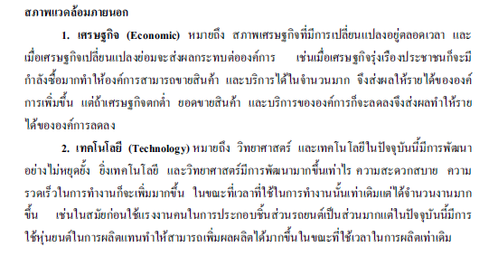

Slide 35
